Slide 1
J2EE与中间件技术
——EJB介绍

Slide 2
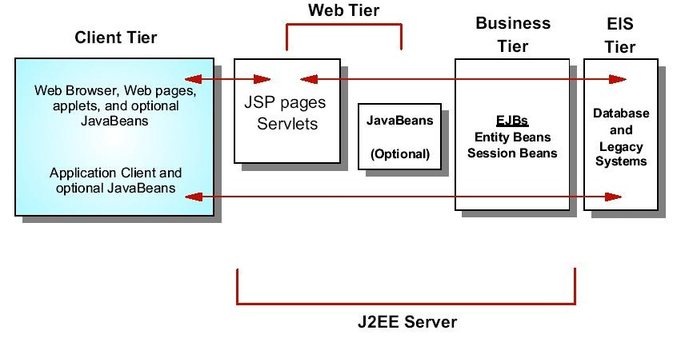
J2EE相关技术

Slide 3
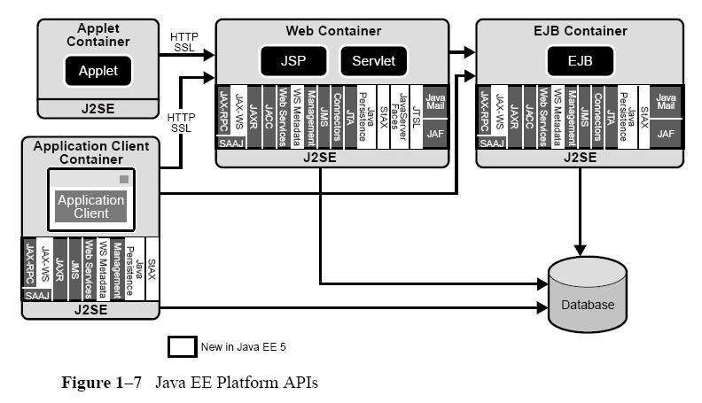

Slide 4
Enterprise Beans
Java EE Turorial
  Chapter 20~ Chapter 27
MasteringEJB2
  Chapter 2~4

Slide 5
Enterprise Beans
ENTERPRISE beans are the J2EE components that implement Enterprise Java-Beans (EJB) technology. Enterprise beans run in the EJB container.
Written in the Java programming language, an enterprise bean is a server-side component that encapsulates the business logic of an application.

Slide 6
When to Use Enterprise Beans
The application must be scalable. To accommodate a growing number of users, you may need to distribute an application’s components across multiple machines. Not only can the enterprise beans of an application run on different machines, but also their location will remain transparent to the clients.
Transactions must ensure data integrity. Enterprise beans support transactions, the mechanisms that manage the concurrent access of shared objects.
The application will have a variety of clients. With only a few lines of code, remote clients can easily locate enterprise beans. These clients can be thin, various, and numerous.

Slide 7
EJB与JavaBean
JavaBean：包含get/set方法的Java类，由属性、事件和方法组成的可重用的Java组件，帮助构造更大的可部署的组件
EJB：可部署的组件，能够被装配成完整的解决方案

Slide 8
EJB容器
提供一组标准服务：分布式对象、事务、持久性、安全性和并发性

Slide 9
Enterprise Beans类型
无状态会话Bean：不保存客户机的会话状态
有状态会话Bean：保持会话状态，每个实例都与一个特定的客户机相关联
实体Bean：表示持久数据——容器管理持久性和Bean管理持久性
消息Bean：在事务中执行异步操作

Slide 10
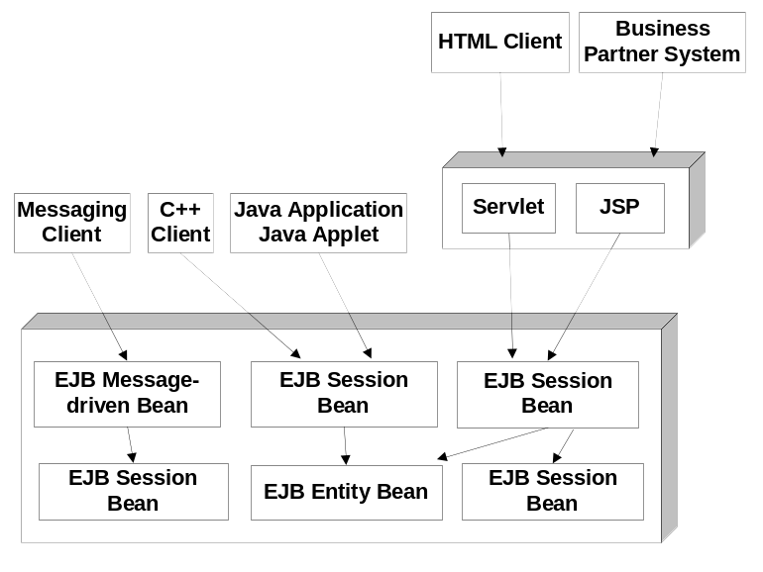
客户端与EJB组件系统的交互
Presentation
Tier
HTTP
SOAP,UDDI
WSDL,ebXML
Firewall
Web
Server
Messaging
CORBA/IIOP
RMI-IIOP
RMI-IIOP
RMI-IIOP
Application
Server
Business
Tier

Slide 11
Middleware.ppt
RMI&JNDI.ppt

Slide 12
企业Bean的组成部分
Enterprise Bean类
远程接口
Home接口：EJB工厂
本地接口
本地Home接口
部署描述文件：ejb-jar.xml

Slide 13
Enterprise Bean类
业务逻辑核心，不包含与网络有关的逻辑功能
依照明确定义的接口并且遵守某些规则，能运行于任何EJB容器中
  实现javax.ejb.SessionBean/EntityBean/MessageDrivenBean接口
客户端不直接对实际的Enterprise Bean类的实例进行调用

Slide 14
远程接口
复制Bean类公开的所有商务逻辑方法，具有网络功能
  扩展javax.ejb.EJBObject接口
  遵守RMI-IIOP参数传递约定
  远程对象(EJB Object)的方法必须抛出java.rmi.RemoteException异常
EJB Object是EJB容器的一部分
客户端调用EJB Object中的方法

Slide 15
Home接口
EJB Object的生成库：生成EJB Object，查找现存的EJB Object，删除EJB Object，负载均衡等
  扩展javax.ejb.EJBHome接口
  遵守RMI-IIOP参数传递约定
  方法必须抛出java.rmi.RemoteException异常
EJB Home Object是EJB容器的一部分
客户端从Home接口获得对EJB Object的引用

Slide 16
本地接口/本地Home接口
本地接口
  如果调用的Enterprise Bean在同一进程中，不必经过Stub、Skeleton、网络调用以及参数的编组和解组
  扩展javax.ejb.EJBLocalObject接口
  通过引用而不是值来对参数进行编组
本地Home接口

Slide 17
部署描述文件
ejb-jar.xml
确定要运行的是哪一种EJB、Home接口、远程接口和Bean类的名字等信息

Slide 18
HelloWorld的对象模型
(session Bean)
<<interface>>
java.rmi.Remote
<<interface>>
java.io.Serializable
来自于Java2平台
<<interface>>
javax.ejb.EJBLocalObject
<<interface>>
javax.ejb.EJBObject
<<interface>>
javax.ejb.EJBHome
<<interface>>
javax.ejb.EJBLocalHome
<<interface>>
javax.ejb.EnterpriseBean
<<interface>>
javax.ejb.SessionBean
来自于EJB的分布
<<interface>>
Hello World 本地接口
<<interface>>
Hello World 远程接口
<<interface>>
Hello World Home接口
<<interface>>
Hello World 本地Home接口
Hello World Bean
实现类
由Bean提供者编写
Hello World
EJB本地对象
Hello World
EJB对象
Hello World
Home对象
Hello World
本地Home对象
由容器供应商的工具生成

Slide 19
HelloWorld-Bean类
public class HelloWorldBean implements SessionBean{
  private SessionContext mySessionCtx;
  public SessionContext getSessionContext() {
    return mySessionCtx;
  }
  public void setSessionContext(SessionContext ctx) {
    mySessionCtx = ctx;
  }
  public void ejbActivate() { }
  public void ejbCreate() throws CreateException { }
  public void ejbPassivate() { }
  public void ejbRemove() { }

Slide 20
HelloWorld-Bean类(cont.)
  public String helloWorld() {
    return "Hello World. Welcome to EJB!”;
  }
}

Slide 21
HelloWorld-远程接口
public interface HelloWorld extends EJBObject{
  public String helloWorld() throws RemoteException;
}

Slide 22
HelloWorld-Home接口
public interface HelloWorldHome extends EJBHome{
  public HelloWorld create() throws CreateException, RemoteException;
}

Slide 23
ejb-jar.xml
<?xml version="1.0"?>
<!DOCTYPE ejb-jar PUBLIC '-//Sun Microsystems, Inc.//DTD Enterprise JavaBeans 2.0//EN' 'http://java.sun.com/dtd/ejb-jar_2_0.dtd'>
<ejb-jar>
……
</ejb-jar>

Slide 24
<ejb-jar>
<enterprise-beans>
  <session>
    <ejb-name>HelloWorld</ejb-name>
    <home>HelloWorldHome</home>
    <remote>HelloWorld</remote>
    <ejb-class>HelloWorldBean</ejb-class>
    <session-type>Stateless</session-type>
    <transaction-type>Bean</transaction-type>
  </session>
</enterprise-beans>

Slide 25
weblogic-ejb-jar.xml
<?xml version="1.0"?>
<!DOCTYPE weblogic-ejb-jar PUBLIC "-//BEA Systems, Inc.//DTD WebLogic 8.1.0 EJB//EN“ "http://www.bea.com/servers/wls810/dtd/weblogic-ejb-jar.dtd">
<weblogic-ejb-jar>
  <weblogic-enterprise-bean>
    <ejb-name>HelloWorld</ejb-name>
    //使EJB容器能够与ejb-jar.xml文件读取的参数相关连
    <jndi-name>HelloWorldEJB</jndi-name>
    //EJB容器将使用这个名字把Home对象捆绑到JNDI中
  </weblogic-enterprise-bean>
</weblogic-ejb-jar>

Slide 26
部署和运行
Helloworld-ejb
——ejb-jar.xml
——weblogic-ejb-jar.xml
——classes (文件夹)
————HelloWorld.java
————HelloWorldHome.java
————HelloWorldBean.java

Slide 27
Build.xml
……
<property name="ejb-name" value="helloworld_ejb"/>
……
<target name="compile" depends="init">
  <javac srcdir="classes" destdir="classes"/>
</target>
……（编译）

Slide 28
Build.xml
<target name="package" depends="compile">
  <jar destfile="${ejb-name}.jar">
    <metainf dir=".">
      <include name="ejb-jar.xml"/>
      <include name="weblogic-ejb-jar.xml"/>
    </metainf>
    <fileset dir="classes"/>
  </jar>
  <wlappc source="${ejb-name}.jar"/>
</target>
……(打包)

Slide 29
Build.xml
<target name="deploy" depends="package">
  <wldeploy action="deploy"
  source="${ejb-name}.jar" name="${ejb-name}"
  user="${weblogic.user}" password="${weblogic.password}"
  adminurl="${weblogic.adminurl}"
  verbose="true" debug="true"/>
</target>
……(部署)

Slide 30
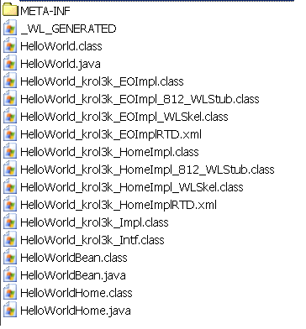
组件结构
*.xml
helloworld_ejb.jar

Slide 31
查看控制台
http://localhost:7001/console
base_domain⇒部署⇒ helloworld_ejb
weblogic-ejb-jar.xml将名为HelloWorldEJB的Home对象绑定到JNDI树中

Slide 32
EJB客户机程序
HelloWorldClient.java
  1. 执行JNDI检索，找出Home对象
  2. 使用Home接口，创建一个EJB实例
  3. 利用EJB实例，调用业务方法

Slide 33
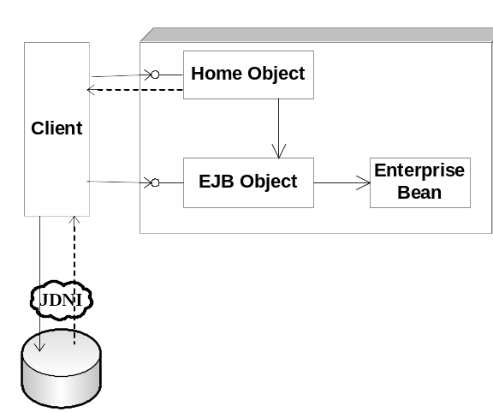
EJB Container
Home接口
3
5
4
6
7
Remote
接口
1
2
命名服务，如LDAP

Slide 34
HelloWorldClient. java
public final class HelloWorldClient extends BaseClient {
  private Context ctx;
  HelloWorldClient(String [] argv) throws NamingException {
    super(argv);
    ctx = getInitialContext();
  }
  public void runClient() throws Exception
  {……}

Slide 35
HelloWorldClient(cont.)
  public static void main(String[] argv) throws Exception{
    HelloWorldClient hwc=new HelloWorldClient(argv);
    hwc.runClient();
  }
}

Slide 36
runclient()
HelloWorldHome home = null;
try {
  Object h = ctx.lookup("HelloWorldEJB");
  //执行JNDI检索，找出Home对象
  home = (HelloWorldHome)PortableRemoteObject.narrow(h, HelloWorldHome.class);
  //缩小Home对象的作用域，实现可移植性（CORBA）
}

Slide 37
runclient(cont.)
catch (NamingException ne) {
  System.err.println("Unable to lookup the HelloWorld EJB.");
  System.err.println("Please make sure that the bean has been deployed"+ ", and the client's classpath has been set correctly.");
  throw ne;
}

Slide 38
runclient(cont.)
try {
  HelloWorld hw = home.create();
  //创建一个EJB实例,
  //容器并不一定创建EJB实例，（假设容器的内存中有EJB实例，容器找出这个实例，）返回一个实现了远程接口的对象引用
  System.out.println("Say Hello to EJB.");

Slide 39
runclient(cont.)
  String ejbSays = hw.helloWorld();
  //调用业务方法，无状态会话Bean：可以有成员变量，但不能与一个特定的客户机相关联（如存储账号、用户名），调用者不必关心调用的是哪一个实例
  System.out.println("The EJB said: "+ejbSays);
} catch (Exception e) {
  System.err.println("Received an unexpected exception " + e + " while using the HelloWorldEJB.");
  throw e;
}

Slide 40
编译和运行
client_classes
——HelloWorld.class
——HelloWorldHome.class
——HelloWorldClient.class
——BaseClient.class

Slide 41
编译和运行
编译客户端程序：
  javac HelloWorld.java HelloWorldHome.java HelloWorldClient.java BaseClient.java
运行：
  java HelloWorldClient

Slide 42
运行结果
Say Hello to EJB.
The EJB said:Hello World. Welcome to EJB!

Slide 43
总结
1.检索Home对象引用
2.返回Home对象引用/Stub
3.创建新的EJB对象
4.生成EJB对象
5.返回EJB对象引用/Stub
6.调用业务方法
7.将请求委托给Bean

Slide 44
会话Bean方法
It implements the SessionBean interface.
The class is defined as public.
The class cannot be defined as abstract or final.
It implements one or more ejbCreate methods.
It implements the business methods.
It contains a public constructor with no parameters.
It must not define the finalize method.

Slide 45
无状态会话Bean
对象不代表它的调用方维护任何状态
  如：银行账户EJB
    不存储accountNumber
    getBalance(), deposit(), withdraw()方法采用accountNumber作为参数

Slide 46
无状态会话Bean生命周期
客户机：调用实现了Home接口的对象的create()方法；
EJB容器：创建Bean实例
  执行安全检查、提供事务服务
    1. 调用Class.newInstance()
    2. 调用setSessionContext(SessionContext sctx)方法
    3. 调用ejbCreate()方法
    4. 返回一个实现了远程接口的对象（ RMI Stub ）

Slide 47
生命周期（cont.）
客户机：利用返回的Stub对象，执行远程方法调用
EJB容器：执行安全检查、提供事务服务，取得Bean类的实例，调用其实现的业务逻辑方法，处理异常、提交/回滚事务，将返回值回送给客户机

Slide 48
Class.newInstance()
相当于调用new HelloWorldBean();
通过调用Bean的默认构造器实现，完成必要的初始化工作

Slide 49
setSessionContext()
将EJB上下文对象（ SessionContext ）保存在一个成员变量中：
  public void setSessionContext(SessionContext ctx){
    this.ctx=ctx;
  }
使得可以与EJB容器进行通信：帮助Bean查明自己当前的状态、修改当前的状态
  如：ctx.getEJBObject()——查找Bean类的EJBObject对象
Bean不能使用this获得自身的引用：只能通过它的EJB对象的引用来引用自身

Slide 50
ejbCreate()/ejbRemove()
与Home接口的create()方法、remove()方法相匹配；
每个Bean只有一个ejbRemove()方法
注：与客户端调用create()方法一样，调用remove()方法只是删除了实现远程接口的对象，而Bean实例的删除取决于EJB容器。

Slide 51
无状态会话Bean实例池
每调用一次业务方法，容器就创建一个无状态会话Bean实例——时间开销大
容器只创建一个无状态会话Bean实例，所有方法调用均使用此实例——性能受影响
解决方法：可用实例池——节省了创建新实例的开销，并发为大量客户机提供服务

Slide 52
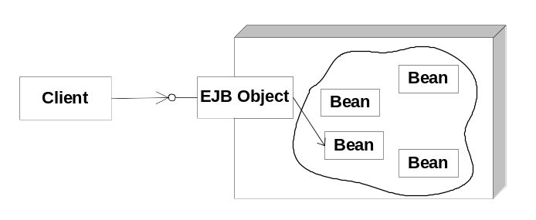
实例池
Stateless Bean Pool
Remote
Interface

Slide 53
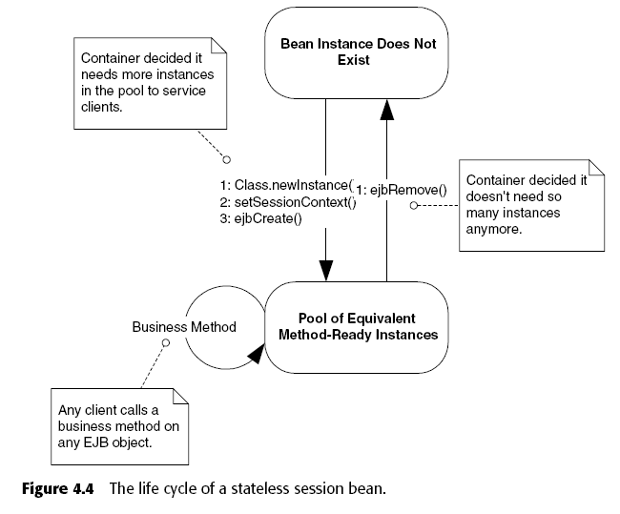
无状态会话Bean的生命周期

Slide 54
配置实例池
weblogic-ejb-jar.xml
用户可以设定：应用服务器启动时初始化Bean实例
  设定一个初始Bean池大小；
  当实际的需求超过时，容器就初始化新的Bean实例，直至达到上限；
  容器也可以结束那些暂时没有客户端访问的Bean实例的生命。

Slide 55
无状态会话Bean
客户端程序可以重用无状态会话Bean
每次调用后，前一个客户的调用信息被清除
例如：
  信用卡验证——根据信用卡号、截至日期、持卡者姓名、金额，判断是否有效
  每次调用后，不保存任何原先的客户信息

Slide 56
C:\bea\weblogic90\samples\server\examples\src\examples\ejb\ejb20\basic\statelessSession
  TraderBean.java
  Client.java
  Weblogic-application.xml

Slide 57
有状态会话Bean
每个Bean都存储一个特定客户的状态
  例如：CartEJB——购物车
当客户机调用Home接口的create()方法时，EJB容器必须创建一个新的Bean实例，并把它关联到这个客户机上
EJB服务器资源有限，当Bean实例很多时，如何调度？（类似操作系统问题）
  调度池的钝化 (passivation) 与激活(activation)策略

Slide 58
钝化与激活
为了限制会话Bean实例在内存中的数量；
EJB容器把Bean实例交换出去（磁盘上），让出内存——钝化（最近最少使用）；
当客户机调用Bean远程接口上的业务方法时， EJB容器负责找出相应的Bean实例，如果Bean实例在内存中，则业务方法即可调用，如果Bean实例处于钝化状态——激活；
代价：I/O瓶颈

Slide 59
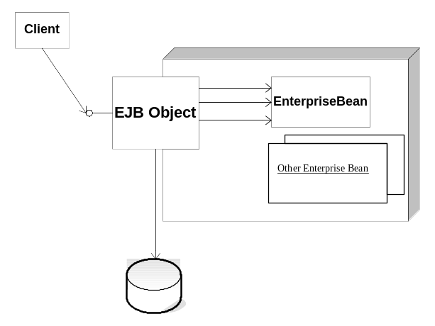
状态会话Bean的钝化过程
1
2
3
远程接口
4
5
Storage

Slide 60
状态会话Bean的钝化过程
1. 调用业务方法，但是内存中不存在与之相关的Bean，EJB容器Bean池已满。因此， EJB容器在处理请求之前先：
  2. 找出最近最少使用的Bean
  3. 调用ejbPassivate()
  4. 序列化Bean状态
  5. 存储被钝化Bean的状态

Slide 61
钝化
保存：
  成员变量（状态变量）的值
  EJB对象的引用，Home对象的引用，EJB上下文的引用，JNDI命名上下文
释放：
  数据库连接，打开的套接字，打开的文件等没有必要保存的资源
转换成bit-blob，写入硬盘
例外：参与事务处理的Bean只有等到事务处理完毕后，才能被钝化

Slide 62
状态会话Bean的激活过程
1
3
4
远程接口
5
2
Storage

Slide 63
状态会话Bean的激活过程
1. 调用业务方法，但这个EJB对象的Bean已经被钝化：
  2. 检索被钝化的Bean状态
  3. 重新创建Bean
  4. 调用ejbActivate()：读取钝化时存储的信息，恢复钝化操作中释放的资源连接
  5. 调用业务方法

Slide 64
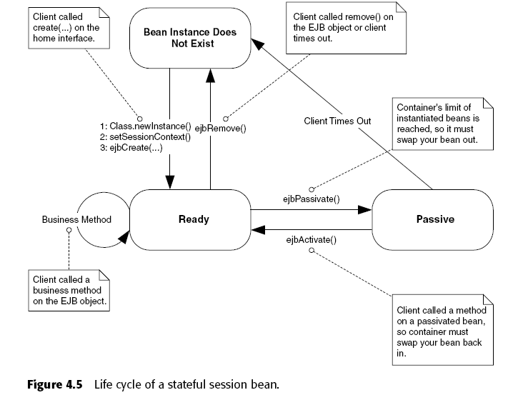

Slide 65
区别
方法 | 状态会话Bean | 无状态会话Bean
setSessionContext( SessionContext ctx) | 将Bean和会话上下文关联起来，Bean就可以查询它的当前事务状态、当前安全状态等
ejbCreate() | 初始化会话Bean
 | 将成员变量设置成传入的变量值 | 空的方法
ejbPassivate() | 钝化之前调用 | 不使用
ejbActivate() | 激活之前调用 | 不使用
ejbRemove() | 销毁Bean

Slide 66
计数的EJB——Stateful
Remote接口Count
Bean方法CountBean
Home接口CountHome
ejb-jar文件
MasteringEJB2：chapter 4

Slide 67
Remote接口
package examples;
import javax.ejb.*;
import java.rmi.RemoteException;
public interface Count extends EJBObject{
  public int count() throws RemoteException;
}

Slide 68
Bean方法
package examples;
import javax.ejb.*;
public class CountBean implements SessionBean{
  public int val; //状态变量
  public int count() {
    System.out.println("count()");
    return ++val;
  }

Slide 69
Bean方法
  public void ejbCreate(int val) throws CreateException{
    this.val=val; //变量val必须符合RMI-IIOP参数传递规则
    System.out.println("ejbCreate()");
  }
  public void ejbRemove(){
    System.out.println("ejbRemove()"); }
  public void ejbActivate(){
    System.out.println("ejbActivate()"); }
  public void ejbPassivate(){
    System.out.println("ejbPassivate()");}
  public void setSessionContext(SessionContext ctx){ }
}

Slide 70
Home接口
package examples;
import javax.ejb.*;
import java.rmi.RemoteException;
public interface CountHome extends EJBHome{
  Count create(int val) throws RemoteException, CreateException;
}

Slide 71
ejb-jar文件
<ejb-jar>
  <enterprise-beans>
    <session>
      <ejb-name>Count</ejb-name>
      <home>examples.CountHome</home>
      <remote>examples.Count</remote>
      <ejb-class>examples.CountBean</ejb-class>
      <session-type>Stateful</session-type>
      <transaction-type>Container</transaction-type>
    </session>
  </enterprise-beans>
  ……
</ejb-jar>

Slide 72
Client端程序
Count count[]=new Count[3];
int countVal=0;
System.out.println("Instantiating Beans ...");
for(int i=0;i<3;i++){
  count[i]=home.create(countVal);
  countVal=count[i].count();
  System.out.println(countVal);
  Thread.sleep(500);
}

Slide 73
Client端程序
System.out.println("Calling count() on Beans ...");
for(int i=0;i<3;i++){
  countVal=count[i].count();
  System.out.println(countVal);
  Thread.sleep(500);
}
for(int i=0;i<3;i++){
  count[i].remove();
}

Slide 74
客户端运行结果
Instantiating Beans ...
1
2
3
Calling count() on Beans ...
2
3
4

Slide 75
Server端运行结果
ejbCreate()
count()
ejbCreate()
count()
ejbCreate()
count()
count()
count()
count()
ejbRemove()
ejbRemove()
ejbRemove()

Slide 76
ShoppingCart
Remote接口Cart
Bean方法CartBean
Home接口CartHome
ejb-jar文件
Chapter 25
  examples/ejb/cart

Slide 77
Remote接口
import java.util.*;
import javax.ejb.EJBObject;
import java.rmi.RemoteException;
public interface Cart extends EJBObject {
  public void addBook(String title) throws RemoteException;
  public void removeBook(String title) throws BookException, RemoteException;
  public Vector getContents() throws RemoteException;
}

Slide 78
Bean方法
import java.util.*;
import javax.ejb.*;
public class CartBean implements SessionBean {
  String customerName;
  String customerId;
  Vector contents;
  public CartBean() {}
  public void ejbRemove() {}
  public void ejbActivate() {}
  public void ejbPassivate() {}
  public void setSessionContext(SessionContext s ) {}

Slide 79
Bean方法(cont.)
  public void ejbCreate(String person) throws CreateException {
    if (person == null) {
      throw new CreateException("Null person not allowed.");
    }
    else {
      customerName = person;
    }
    customerId = "0";
    contents = new Vector();
  }

Slide 80
Bean方法(cont.)
  public void ejbCreate(String person, String id) throws CreateException {
    if (person == null) {
      throw new CreateException("Null person not allowed.");
    }
    else {
      customerName = person;
    }
    IdVerifier idChecker = new IdVerifier(); //helper class
    if (idChecker.validate(id)) {
      customerId = id;
    }
    else {
      throw new CreateException("Invalid id: "+ id);
    }
    contents = new Vector();
  }

Slide 81
Bean方法(cont.)
  public void addBook(String title) {
    contents.addElement(title);
  }
  public void removeBook(String title) throws BookException {
    boolean result =contents.removeElement(title);
    if (result == false) {
      throw new BookException(title + "not in cart."); //helper class
    }
  }
  public Vector getContents() {
    return contents;
  }
}

Slide 82
Home接口
import java.io.Serializable;
import java.rmi.RemoteException;
import javax.ejb.CreateException;
import javax.ejb.EJBHome;
public interface CartHome extends EJBHome {
  Cart create(String person) throws RemoteException, CreateException;
  Cart create(String person, String id) throws RemoteException, CreateException;
}

Slide 83
汽车销售示例
顾客咨询、出价，如果代理商接受这个价格——成交，代理商从库存中去掉这辆汽车。
EJB Server
Auto Dealer EJB
客户机
数据库
Auto Buyer EJB

Slide 84
汽车销售示例
Auto Dealer EJB：无状态会话Bean
  顾客咨询：查询库存汽车信息
  成交：更新库存
Auto Buyer EJB：有状态会话Bean
  引用Auto Dealer会话Bean，实现顾客咨询、成交，把顾客与数据库分离开来，允许持久性数据处理逻辑自行修改而不会影响顾客应用，客户机程序直接与有状态会话Bean之间维护会话状态。

Slide 85
Auto Dealer EJB
Bean类：AutoDealerBean
  业务方法：
    getAvailableCarsInPriceRange(String make,String model,double highPrice);
    buyCar(int vin,double offer);
远程接口：AutoDealer
Home接口： AutoDealerHome

Slide 86
Auto Buyer EJB
Bean类： AutoBuyerBean
  业务方法：
    buyCar(int vin,double offer)
    getAvailableCars ()
远程接口： AutoBuyer
Home接口： AutoBuyerHome

Slide 87
AutoDealer
访问数据库——通过检索JNDI服务
  Context ic = new InitialContext();
  DataSouce dataSource = (DataSource) ic.lookup(DataSourceLogicName);

Slide 88
创建数据库表
启动pointbase数据库服务
pointbase控制台
  Create table AutoStock(make varchar(25), model varchar(25), makeyear integer, color varchar(25), mileage integer,price float(7),vin integer);

Slide 89
创建数据库表
Insert into AutoStock values(‘Porsche’,’911’,2001,’black’,25,90000,1234576);
Insert into AutoStock values(‘Ferrari’,’Maranello’,2001,’Red’,15,200000,24601);
Insert into AutoStock values(‘Lamborghini’,’Diablo’,2001,’Yellow’,20,275000,80386);
Insert into AutoStock values(‘Audi’,’TT’,2001,’Gray’,25,40000,5000);

Slide 90
AutoDealer
访问数据库，在代码中不直接写出数据源的名字——资源管理器引用
优点：能够修改数据源名而不必修改EJB代码
在ejb-jar.xml中声明
  资源管理器引用：引用服务器资源（DataSource, jms.QueueConnectionFactory, mail.Session等）
  <resource-ref>
    <res-ref-name>jdbc/DBPool</res-ref-name>
    <res-type>javax.sql.DataSource</res-type>
    <res-auth>Container</res-auth>
  </resource-ref>

Slide 91
AutoDealer
WebLogic Server
  把<res-ref-name>映射到服务器上的一个具体的JNDI名字
在weblogic-ejb-jar.xml中
  <resource-description>
    <res-ref-name>jdbc/DBPool</res-ref-name>
    <jndi-name> MyDemoJDBCDataSource </jndi-name>
  </resource-description>

Slide 92
AutoDealer
访问数据库
  Context ic = new InitialContext();
  DataSouce dataSource = (DataSource) ic.lookup("java:/comp/env/jdbc/DBPool");
  //使用java:/comp/env 上下文
与数据库交互
  conn = dataSource.getConnection();
  st = conn.createStatement();
  rs = st.executeQuery (" SELECT * FROM AUTOSTOCK " );

Slide 93
AutoDealer
为了能够修改表名而不必修改EJB代码——数据库表名作为EJB环境变量存储
在ejb-jar.xml中声明，将环境变量捆绑到JNDI中

Slide 94
环境变量
使用EJB环境读取配置参数，EJB代码只引用逻辑名——改变配置参数的值不会影响到代码
在ejb-jar.xml中声明
  <env-entry>
    <env-entry-name>a</ env-entry-name >
    <env-entry-type>java.lang.Integer</env-entry-type>
    <env-entry-value>100</env-entry-value>
  </env-entry>

Slide 95
环境变量
在代码中引用环境变量
  Context ctx=new InitialContext();
  Integer b=(Integer)ctx.lookup(“java:/comp/env/a”);

Slide 96
AutoDealer
<env-entry>
  <env-entry-name>TableName</env-entry-name>
  <env-entry-type>java.lang.String</env-entry-type>
  <env-entry-value>AutoStock</env-entry-value>
</env-entry>

Slide 97
AutoDealer
与数据库交互
  Context ic = new InitialContext();
  tableName = (String) ic.lookup("java:/comp/env/TableName");
  int rowCount = st.executeUpdate("delete from "+tableName+" WHERE vin="+vin+" AND price <="+priceLimit);

Slide 98
AutoDealerHome接口
package cars;
import java.rmi.RemoteException;
import javax.ejb.CreateException;
import javax.ejb.EJBHome;
public interface AutoDealerHome extends EJBHome {
  AutoDealer create() throws CreateException, RemoteException;
}

Slide 99
AutoDealer远程接口
package cars;
import java.rmi.RemoteException;
import java.util.Collection;
import javax.ejb.EJBObject;
public interface AutoDealer extends EJBObject {
  public boolean buyCar(int vin, double offer) throws RemoteException, NoSuchCarException;
  public Collection getAvailableCarsInPriceRange (String make, String model, double highPrice) throws RemoteException;
}

Slide 100
AutoDealerBean类
package cars;
import java.sql.Connection; import java.sql.PreparedStatement;
import java.sql.ResultSet; import java.sql.SQLException;
import java.sql.Statement; import java.util.ArrayList;
import java.util.Collection; import java.util.List;
import javax.ejb.EJBException; import javax.ejb.SessionBean;
import javax.ejb.SessionContext; import javax.naming.Context;
import javax.naming.InitialContext; import javax.naming.NamingException;
import javax.sql.DataSource;
public class AutoDealerBean implements SessionBean {

Slide 101
  private SessionContext ctx;
  private DataSource dataSource;
  private String tableName;
  public void setSessionContext(SessionContext c) {
    ctx = c;
    try {
      Context ic = new InitialContext();
      tableName = (String) ic.lookup("java:/comp/env/TableName");
      dataSource = (DataSource) ic.lookup("java:/comp/env/jdbc/DBPool");
    } catch (NamingException ne) {
      ne.printStackTrace();
      throw new EJBException(ne);
    }
  }
  public void ejbCreate() {}
  public void ejbRemove() {}
  public void ejbActivate() {}
  public void ejbPassivate() {}

Slide 102
  public Collection getAvailableCarsInPriceRange(String make, String model, double highPrice) {
    List cars = new ArrayList();
    Connection conn = null;
    Statement st = null;
    ResultSet rs = null;
    try {
      conn = dataSource.getConnection();
      st = conn.createStatement();
      rs = st.executeQuery("select make, model, makeyear, color,"+" mileage, price, vin from "+tableName+" WHERE price<="+highPrice+" AND model='"+model+"' AND make='"+make + "'");
      while (rs.next()) {
        int year = rs.getInt(3);
        String color = rs.getString(4);
        int mileage = rs.getInt(5);
        double price = rs.getDouble(6);
        int vin = rs.getInt(7);
        cars.add(new CarValueObject(make, model, year, color, mileage,price, vin)); //helper class
      }
      return cars;
    }

Slide 103
AutoDealerBean(cont.)
    catch (SQLException e) {
      e.printStackTrace();
      throw new EJBException(e);
    } finally {
      if (rs != null)
        try { rs.close(); } catch (Exception ignore) {}
      if (st != null)
        try { st.close(); } catch (Exception ignore) {}
      if (conn != null) {
        try { conn.close(); } catch (Exception ignore) {}
      }
    }
  }
}

Slide 104
  public boolean buyCar(int vin, double offer) throws NoSuchCarException{
    boolean accepted = false;
    double priceLimit = Math.floor(offer / 0.95);
    Connection conn = null;
    Statement st = null;
    ResultSet rs = null;
    try {
      conn = dataSource.getConnection();
      st = conn.createStatement();
      int rowCount = st.executeUpdate("delete from "+tableName+" WHERE vin="+vin+" AND price <="+priceLimit);
      if (rowCount == 1) {
        return true;
      } else {
        st = conn.createStatement();
        rs = st.executeQuery("select vin from "+tableName+" WHERE vin="+vin);
        if (rs.next()) {
        return false;
        } else {
        throw new NoSuchCarException("The car with vin: "+vin+" is no longer available."); //helper class
        }
      }

Slide 105
AutoDealerBean(cont.)
    } catch (SQLException e) {
      e.printStackTrace();
      throw new EJBException(e);
    } finally {
      if (rs != null)
        try { rs.close(); } catch (Exception ignore) {}
      if (st != null)
        try { st.close(); } catch (Exception ignore) {}
      if (conn != null) {
        try { conn.close(); } catch (Exception ignore) {}
      }
    }
  }

Slide 106
CarValueObject
package cars;
import java.io.Serializable;
public final class CarValueObject implements Serializable {
  private static String EOL = System.getProperty("line.separator");
  private String make;
  private String model;
  private int year;
  private String color;
  private int mileage;
  private double price;
  private int vin;
  public String getMake() { return make; }
  public void setMake(String m) { make = m; }
  public String get……
  public void set……
  public CarValueObject() {}

Slide 107
  public CarValueObject(String make, String model, int year, String color, int mileage, double price, int vin) {
    setMake(make); setModel(model);
    setYear(year); setColor(color);
    setMileage(mileage); setPrice(price);
    setVin(vin);
  }
  public String toString() {
    StringBuffer sb = new StringBuffer();
    sb.append(EOL);
    sb.append("Make: "+getMake());
    sb.append(" Model: "+getModel());
    sb.append(" Year: "+getYear());
    sb.append(" Color: "+getColor());
    sb.append(" Mileage: "+getMileage());
    sb.append(" Price: "+getPrice());
    sb.append(" VIN: "+getVin());
    sb.append(EOL);
    return sb.toString();
  }
}

Slide 108
NoSuchCarException
Package cars;
public class NoSuchCarException extends Exception {
  public NoSuchCarException() {}
  public NoSuchCarException(String msg) {
    super(msg);
  }
}

Slide 109
Auto Buyer EJB
引用AutoDealer EJB
  通过检索JNDI服务，引用另一个EJB（代码中包括EJB的JNDI名字，限制了EJB的可移植性和可重用性——？）
    Context ctx=new InitialContext();
    Object h=ctx.lookup(“AutoDealerEJB”);
  将EJB的JNDI名字保存到环境项中——EJB引用

Slide 110
EJB引用
将JNDI名字放到环境项中
<ejb-ref>
  <ejb-ref-name>ejb/AutoDealerHome</ejb-ref-name>
  <ejb-ref-type>Session</ejb-ref-type>
  <home>cars.AutoDealerHome</home>
  <remote>cars.AutoDealer</remote>
</ejb-ref>

Slide 111
EJB引用
WebLogic Server
  把<ejb-ref-name>映射到服务器上的一个具体的JNDI名字
在weblogic-ejb-jar.xml中
  <reference-descriptor>
    <ejb-reference-description>
      <ejb-ref-name>ejb/AutoDealerHome</ejb-ref-name>
      <jndi-name>AutoDealerEJB</jndi-name>
    </ejb-reference-description>
  </reference-descriptor>

Slide 112
EJB引用
在代码中引用EJB
  Context ctx=new InitialContext();
  Object h=ctx.lookup(“java:/comp/env/ ejb/AutoDealerHome”);
引用AutoDealerEJB的本地接口
  AutoDealerHome home=(AutoDealerHome) PortableRemoteObject.narrow(h, AutoDealerHome.class);

Slide 113
AutoBuyerHome
package cars;
import java.rmi.RemoteException;
import javax.ejb.CreateException;
import javax.ejb.EJBHome;
public interface AutoBuyerHome extends EJBHome {
  public AutoBuyer create(String make, String model, double maxPrice) throws CreateException, RemoteException;
}

Slide 114
AutoBuyer
package cars;
import java.rmi.RemoteException;
import javax.ejb.EJBObject;
import java.util.Collection;
import java.util.Map;
public interface AutoBuyer extends EJBObject {
  public Collection getAvailableCars() throws RemoteException;
  public Map getPreviousOffers() throws RemoteException;
  public boolean buyCar(int vin, double offer) throws RemoteException, NoSuchCarException;
}

Slide 115
AutoBuyerBean
package cars;
import java.rmi.RemoteException;
import java.util.Collection;
import java.util.HashMap;
import java.util.Map;
import javax.naming.Context;
import javax.naming.InitialContext;
import javax.naming.NamingException;
import javax.ejb.EJBException;
import javax.ejb.SessionBean;
import javax.ejb.SessionContext;
import javax.rmi.PortableRemoteObject;

Slide 116
AutoBuyerBean(cont.)
public class AutoBuyerBean implements SessionBean{
  private SessionContext ctx;
  private String make;
  private String model;
  private double maxPrice;
  private AutoDealer autoDealer;
  private Map offerMap = new HashMap();
  public void setSessionContext(SessionContext c) {
    ctx = c;
  }
  public void ejbRemove() {}
  public void ejbActivate() {}
  public void ejbPassivate() {}

Slide 117
  public void ejbCreate(String ma, String mo, double mp) {
    make= ma;
    model= mo;
    maxPrice= mp;
    AutoDealerHome dealerHome = null;
    try {
      Context ic = new InitialContext();
      Object h=ic.lookup("java:/comp/env/ejb/AutoDealerHome");
      dealerHome = (AutoDealerHome) PortableRemoteObject.narrow(h, AutoDealerHome.class);
    } catch (NamingException ne) {
      ne.printStackTrace();
      throw new EJBException(ne);
    }
    try {
      autoDealer = dealerHome.create();
    } catch (Exception e) {
      e.printStackTrace();
      throw new EJBException(e);
    }
  }

Slide 118
AutoBuyerBean (cont.)
  public Collection getAvailableCars() throws RemoteException {
    return autoDealer.getAvailableCarsInPriceRange(make, model,maxPrice);
  }
  public Map getPreviousOffers() {
    return offerMap;
  }
  public void deletePreviousOffers() {
    offerMap.clear();
  }
  public boolean buyCar(int vin, double offer) throws RemoteException, NoSuchCarException {
    offerMap.put(new Long(vin), new Double(offer));
    return autoDealer.buyCar(vin, offer);
  }
}

Slide 119
编译、打包、部署
Cars
——classes
————AutoBuyer.java AutoDealer.java NoSuchCarException.java AutoBuyerBean.java AutoDealerBean.java AutoDealerHome.java AutoBuyerHome.java CarValueObject.java
——ejb-jar.xml
——weblogic-ejb-jar.xml
——build.xml

Slide 120
客户机程序
public static void main(String[] argv) {
  try {
    AutoBuyerClient abc = new AutoBuyerClient(argv);
    abc.runClient("Ferrari", "Maranello", 10000);
    abc.runClient("Porsche", "911", 100000);
  } catch (Exception e) {
    e.printStackTrace();
  }

Slide 121
  public AutoBuyerClient(String [] argv) throws NamingException {
    super(argv);
    try {
      Context ctx = getInitialContext();
      Object h = ctx.lookup("AutoBuyerEJB");
      home = (AutoBuyerHome) PortableRemoteObject.narrow(h, AutoBuyerHome.class);
    } catch (NamingException ne) {
      System.err.println("Unable to find the AutoBuyerEJB Home");
      System.err.println("Please make sure that you have deployed "+"the EJB and set the client's classpath appropriately.");
      ne.printStackTrace();
      throw ne;
    }
  }

Slide 122
  public void runClient(String make, String model, double price) throws RemoteException, CreateException {
    AutoBuyer buyer = home.create(make, model, price);
    System.out.println(EOL + "Created a customer to find a "+ make + " " + model + "." + EOL);
    Collection cars = buyer.getAvailableCars();
    if (cars.isEmpty()) {
      System.out.println("Sorry there was no available "+make + " " + model + " for under $"+price);
    } else {
      try {
        CarValueObject car = (CarValueObject) cars.iterator().next();
        System.out.println("Found a car: "+car);
        double bidPrice = Math.floor(car.getPrice() * 0.98);
        bidOnCar(buyer, car.getVin(), bidPrice);
      } catch (NoSuchCarException nsce) {
        System.err.println("Sorry. This car is no longer available.");
      }
    }
  }

Slide 123
客户机程序
  private boolean bidOnCar(AutoBuyer buyer, int vin, double price) throws RemoteException, NoSuchCarException {
    boolean accepted = buyer.buyCar(vin, price);
    if (accepted) {
      System.out.println("Congratulations. Your bid of "+price+" was accepted.");
    } else {
      System.out.println("Sorry. The dealer did NOT accept "+" your bid of: "+price+".");
    }
    return accepted;
  }
}

Slide 124
运行
client
  ——AutoBuyerClient.java
  ——AutoBuyer.java
  ——AutoBuyerHome.java
  ——NoSuchCarException.java
  ——CarValueObject.java
javac client\*.java
cd client
java cars.AutoBuyerClient

Slide 125
运行结果
Created a customer to find a Ferrari Maranello.
Sorry, there was no available Ferrari Maranello for under $10000.0
Created a customer to find a Porsche 911.
Found a car:
Make: Porsche Model:911 Year:2001 Color:Black Mileage:25 Price:90000 VIN:123456
Congratulations. Your bid of 88200.0 was accepted.

Slide 126
事务
例子：Banking Session Bean
Bean管理的事务
  ejb-jar.xml : <transaction-type>Bean</transaction-type>
  代码：
    获得一个UserTransaction接口；
    使用begin, commit, rollback方法划分事务；
容器管理的事务
  ejb-jar.xml : <transaction-type>Container</transaction-type>

Slide 127
使用容器管理的事务
容器自动开始或提交事务
  EJB作者只负责编写业务逻辑，消除了由于没有正确界定事务而引起的错误
用于容器管理事务的关键字
  Never, NotSupported, Supports, Mandatory, Required, RequiredNew

Slide 128
容器管理的事务属性
<assembly-descriptor>
  <container-transaction>
    <method>
      <ejb-name>AutoDealerEJB</ejb-name>
      <method-name>*</method-name>
    </method>
    <trans-attribute>Required</trans-attribute>
    //整个AutoDealerEJB的默认事务属性为Required
    //如果调用方（客户端或其他Bean）有一个事务，则AutoDealerEJB参与该事务
    //否则，容器启动一个事务
  </container-transaction >

Slide 129
事务属性（CONT.）
  <container-transaction>
    <method>
      <ejb-name>AutoDealerEJB</ejb-name>
      <method-name> getAvailableCarsInPriceRange</method-name>
    </method>
    <trans-attribute>NotSupported</trans-attribute>
    //强制取消先前的Required，在调用getAvailableCarsInPriceRange方法时，EJB不参与事务
    //如果调用方启动了一个事务， 忽略，不参加事务
  </container-transaction>

Slide 130
事务属性（CONT.）
  <container-transaction>
    <method>
      <ejb-name>AutoBuyerEJB</ejb-name>
      <method-name>*</method-name>
    </method>
    <trans-attribute>Required</trans-attribute>
    //整个AutoBuyerEJB的默认事务属性为Required
  </container-transaction>
</assembly-descriptor>

Slide 131
其他事务属性
Supports
  如果调用方准备参与事务，EJB也会参与；如果调用方不参与， EJB也不会参与；
RequiresNew
  容器总是启动一个事务
Mandatory
  调用方必须有一个事务（ EJB参与），否则，抛出异常
Never
  调用方不得有事务，否则，抛出异常

Slide 132
无状态会话Bean集群
方法调用——集群不仅可以从一个实例池中取得Bean实例，而且也可以考虑使用集群中其他服务器上的实例池。
WebLogic Server可以自动的均衡无状态会话Bean方法调用的负载
一旦集群中的某个服务器不能工作，“Stub”总会尝试另一个服务器

Slide 133
状态会话Bean集群
内存复制技术：
  一旦Home接口的create()方法被调用，有状态会话Bean实例将在集群中创建，每个实例被绑定到两台服务器上：主服务器/辅助服务器

Slide 134
状态会话Bean集群
方法调用——首先，转到主服务器上，如果主服务器失败，辅助服务器将成为主服务器，自动选择另一个可用的服务器作为辅助服务器；如果辅助服务器失败，自动选择一个新的辅助服务器
为了正确进行故障切换：集群把更新信息准确的从主服务器广播到辅助服务器中

Slide 135
消息驱动Bean介绍

Slide 136
9.1使用消息驱动Bean的动机
基于RMI-IIOP的分布式对象处理方式能够满足大部分的应用需求，但也有些应用场合不太适应采用RMI-IOP。
（1）性能
客户请求和服务器端的服务采用紧耦合方式。
（2）可靠性
服务器端必须处于运行状态，才能向客户提供服务。
（3）支持多个发送者和接收者
RMI-IIOP中，服务器端同时只能向一个客户端服务，不支持消息的广播。
（4）同其他MOM系统的集成

Slide 137
利用消息处理机制能够解决RMI-IIOP无法适应的场合。
（1）非阻塞的请求处理
（2）可靠性
利用MOM的保证消息分发特性，实现消息可靠发送到目的地。
（3）支持多个发送者和接收者。

Slide 138
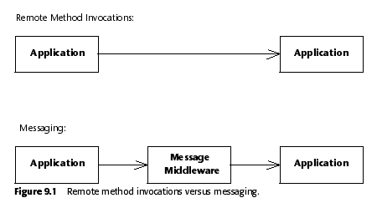

Slide 139
9.2java消息服务
（1）消息域
消息域也叫消息处理类型。主要的消息类型包括：
1）发布/订阅类型（Publisher/Subscriber），也称为Topic类型，发布者产生消息，订阅者消费消息，类似于BBS，消息发布者把消息发送到某个讨论主题下，消息订阅者则可以读取某个讨论者主题下的消息。
2）点对点，也称为Queue类型，消息的发送者和消息的消费者形成一对一或多对一的关系。一个消息对应一个消费者，或多个消息供应一个消费者。当一个消费者消费完这个消息后，这个消息就从队列中删除。

Slide 140
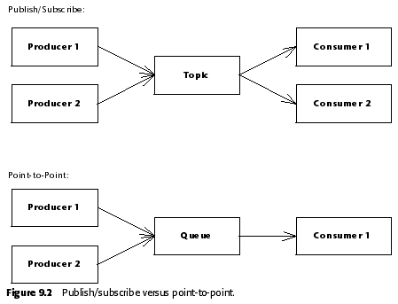

Slide 141
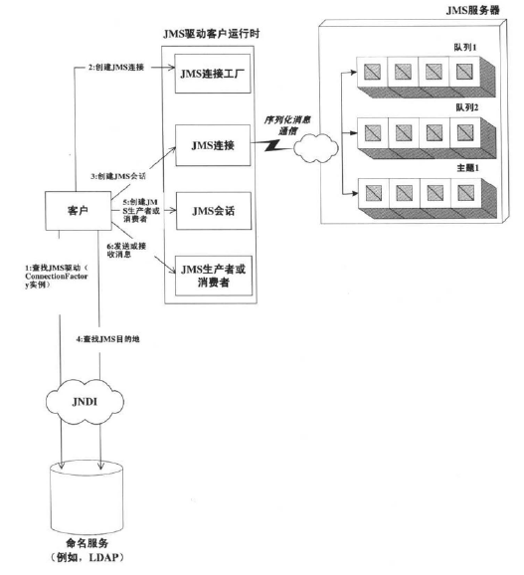
（2）JMS API
1）JMS的消息处理流程
JMS系统的客户视图

Slide 142
2）编程模型解释
<1>、定位JMS提供者ConnectionFactory实例，就是找到提供JMS服务的MOM实例，通常是通过JNDI查找ConnectionFactory的实例。
<2>、创建JMS连接，通过ConnectionFactory的实例获得JMS连接，JMS连接类似于JDBC连接。
<3>、创建JMS Session，JMS Session对象是用于发送、接收消息的辅助对象，它是消息消费者和生产者的工厂。借助于JMS连接产生JMS Session对象。
<4>、定位JMS目的地，JMS目的地通常可以利用JMS服务器的启动配置参数设置永久的JMS目的地，也可以产生一个临时JMS目的地， JMS目的地都可以通过JNDI查询到。
<5>、创建JMS生产者或消费者。 JMS生产者或消费者用来发送消息或接收消息。
<6>、发送或接收消息，当消息的生产者或消费者以及JMS目的地设置好之后，就可以发送多种类型的消息，比如文本、字节、流、对象和MapMessage。

Slide 143
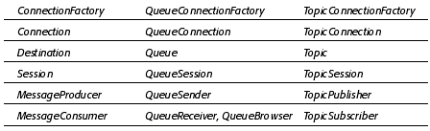
3）JMS接口类型

Slide 144
4）一个例子（基于TOPIC类型消息的发送）
package jms.topic;
import javax.naming.*;
import javax.jms.*;
import java.util.*;
public class TopicClient {
public static void main (String[] args) throws Exception {
//初始化JNDI
Properties p=new Properties();
p.setProperty("java.naming.factory.initial",
"org.jnp.interfaces.NamingContextFactory");
p.setProperty("java.naming.provider.url",
"localhost:1099");
Context ctx = new InitialContext(p);
// 1：通过JNDI查找连接工厂
TopicConnectionFactory factory =
(TopicConnectionFactory)
ctx.lookup("java:/ConnectionFactory");

Slide 145
// 2：利用连接工厂生成JMS连接
TopicConnection connection =
factory.createTopicConnection();
// 3：利用JMS连接生成会话
TopicSession session = connection.createTopicSession(
false, Session.AUTO_ACKNOWLEDGE);
// 4： 通过JNDI查找目的地
Topic topic = (Topic) ctx.lookup("topic/jmsTopic");
// 5：生成消息生产者
TopicPublisher publisher = session.createPublisher(topic);
// 6：生成一个文本消息，并发布出去
TextMessage msg = session.createTextMessage();
msg.setText("This is a test message.");
publisher.publish(msg);
}
}

Slide 146
5）例子（基于Queue消息类型的发送）
package bible.jms;
import javax.jms.*;
import javax.jms.Queue;
import javax.naming.*;
import java.util.*;
public class BibleQueueSender{
public static void main(String args[]){
QueueConnectionFactory qConnectionFactory=null;
QueueConnection qConnection=null;
QueueSession qSession=null;
QueueSender qSender=null;
Queue q=null;
TextMessage textMsg=null;
String msg;
try{
Properties p=new Properties();
p.setProperty("java.naming.factory.initial",
"org.jnp.interfaces.NamingContextFactory");
p.setProperty("java.naming.provider.url",
"localhost:1099");
Context ctx = new InitialContext(p);

Slide 147
qConnectionFactory=(QueueConnectionFactory)ctx.lookup("java:/ConnectionFactory");
qConnection=qConnectionFactory.createQueueConnection();
qSession=qConnection.createQueueSession(false,javax.jms.QueueSession.AUTO_ACKNOWLEDGE);
q=(Queue)ctx.lookup("queue/bibleQueue");
qSender=qSession.createSender(q);
textMsg=qSession.createTextMessage();
for(int i=1;i<=10;i++){
msg="Message #"+i;
textMsg.clearBody();
textMsg.setIntProperty("severity",i);
textMsg.setText(msg);
System.out.println(" Sending message: "+msg);
qSender.send(textMsg);
}

Slide 148
msg="stop";
textMsg.clearBody();
textMsg.setIntProperty("severity",0);
textMsg.setText(msg);
System.out.println(" Sending message: "+msg);
qSender.send(textMsg);
}
catch(Exception e){
e.printStackTrace();
}
finally{
try{
qSender.close();
qSession.close();
qConnection.close();
}
catch(Exception e){
e.printStackTrace();
}
}
}
}

Slide 149
6）例子（基于Topic消息类型的消费者（订阅者））
package bible.jms;
import javax.jms.*;
import javax.naming.*;
import java.util.*;
public class SyncTopicSubscriber{
public static void main(String agrs[]){
TopicConnectionFactory tConnectionFactory=null;
TopicConnection tConnection=null;
TopicSession tSession=null;
TopicSubscriber tSubscriber=null;
Topic t=null;
TextMessage textMsg=null;
String msg;
try{
Properties p=new Properties();
p.setProperty("java.naming.factory.initial",
"org.jnp.interfaces.NamingContextFactory");
p.setProperty("java.naming.provider.url",
"localhost:1099");

Slide 150
Context ctx = new InitialContext(p);
tConnectionFactory = (TopicConnectionFactory) ctx.lookup("java:/ConnectionFactory");
tConnection=tConnectionFactory.createTopicConnection();
tSession=tConnection.createTopicSession(false,javax.jms.TopicSession.AUTO_ACKNOWLEDGE);
t=(Topic)ctx.lookup("topic/jmsTopic");
tSubscriber=tSession.createSubscriber(t);
System.out.println("Receiving Message ...");
tConnection.start();
textMsg=(TextMessage)tSubscriber.receive();
while(true){
msg=textMsg.getText();
System.out.println(" Receiving message : "+msg);
if(msg.equals("stop")){
break;
}
textMsg=(TextMessage)tSubscriber.receive();
}
tConnection.stop();
}
catch(Exception e){
e.printStackTrace();
}

Slide 151
finally{
try{
//Release JMS resource
tSubscriber.close();
tSession.close();
tConnection.close();
}
catch(Exception e){
e.printStackTrace();
}
}
}
}

Slide 152
7）例子（基于Queue消息类型的消费者（receiver））
package bible.jms;
import javax.jms.*;
import javax.jms.Queue;
import javax.naming.*;
import java.util.*;
public class SyncQueueReceiver{
public static void main(String args[]){
QueueConnectionFactory qConnectionFactory=null;
QueueConnection qConnection=null;
QueueSession qSession=null;
QueueReceiver qReceiver=null;
Queue q=null;
TextMessage textMsg=null;
String msg;
try{
Properties p=new Properties();
p.setProperty("java.naming.factory.initial",
"org.jnp.interfaces.NamingContextFactory");
p.setProperty("java.naming.provider.url",
"localhost:1099");

Slide 153
Context ctx = new InitialContext(p);
qConnectionFactory = (QueueConnectionFactory) ctx.lookup("java:/ConnectionFactory");
qConnection= qConnectionFactory.createQueueConnection();
qSession=qConnection.createQueueSession(false,javax.jms.QueueSession.AUTO_ACKNOWLEDGE);
q=(Queue)ctx.lookup("queue/bibleQueue");
qReceiver=qSession.createReceiver(q);
//start a coonection to the queue ,retrieve all
//message in the queue ,the stop the connection
System.out.println("Receiveing message....");
qConnection.start();
textMsg=(TextMessage)qReceiver.receiveNoWait();
while(textMsg!=null){
System.out.println(" Receiving message: "+textMsg.getText());
textMsg=(TextMessage)qReceiver.receiveNoWait();
}
qConnection.stop();
}
catch(Exception e){
e.printStackTrace();
}

Slide 154
finally{
try{
//release JMS Resource
qReceiver.close();
qSession.close();
qConnection.close();
}
catch(Exception e){
e.printStackTrace();
}
}
}
}

Slide 155
9.3集成JMS和EJB
（1）何为消息驱动Bean（MDB）
消息驱动Bean负责监听JMS目的地，一旦消息到来，EJB容器将调用MDB实例处理它。MDB和发送消息的客户处于一种松耦合状态。客户是不能访问MDB，客户可以借助于JMS服务器提供的API发送消息，由MDB对接收到的消息进行处理。

Slide 156
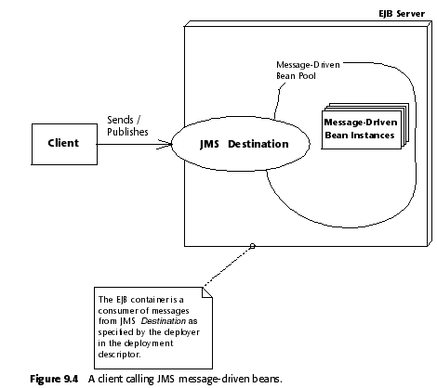

Slide 157
（2）MDB的特点
1）MDB不存在Home接口、本地Home接口、远程接口和本地接口
2）MDB不具有强化类型的业务方法
在javax.jms.MessageListener中，仅存在一个onMessage（）方法，具体JMS消息类型有BytesMessage，ObjectMessage，TextMessage，StreamMessage，MapMessage。
3）MDB监听方法可能不会返回任何值给客户
4）MDB可能不会返回异常消息给客户
5）MDB是无状态的。

Slide 158
9.4开发消息驱动Bean
（1）MDB需要实现两个接口
javax.jms.MessageListener和javax.ejb.MessageDrivenBean。
public interface javax.jms.MessageListener {
public void onMessage(Message message);
}

Slide 159
public interface javax.ejb.MessageDrivenBean
extends javax.ejb.EnterpriseBean {
public void ejbRemov5e()
throws EJBException;
public void setMessageDrivenContext(MessageDrivenContext ctx)
throws EJBException;
}

Slide 160
MDB需实现的方法
1、onMessage（Message），由EJB容器调用消费JMS消息。Message是传入的消息。
2、ejbCreate（），由EJB容器调用生成MDB实例。
3、ejbRemove（）当MDB实例从实例池中删除，此方法将被调用。
4、setMessageDrivenContext(MessageDrivenContext ctx)，设置MDB上下文

Slide 161
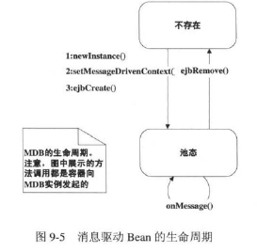
MDB生命周期

Slide 162
MDB例子
（1）消息驱动Bean源程序
package jms.topic;
import javax.ejb.*;
import javax.jms.*;
/**
* 一个消息驱动Bean的例子
*/
public class LogBean implements MessageDrivenBean, MessageListener {
protected MessageDrivenContext ctx;
/**
* Bean的实例和特定上下文关联
*/
public void setMessageDrivenContext(MessageDrivenContext ctx) {
this.ctx = ctx;
}

Slide 163
/**
* 初始化Bean
*/
public void ejbCreate() {
System.err.println("ejbCreate()");
}
/**
* 商业方法
*/
public void onMessage(Message msg) {
if (msg instanceof TextMessage) {
TextMessage tm = (TextMessage)msg;
try {
String text = tm.getText();
System.err.println("Received new message : " + text);
}catch(JMSException e) {
e.printStackTrace();
}
}
}
/**
*销毁Bean
*/
public void ejbRemove() {
System.err.println("ejbRemove()");
}
}

Slide 164
（2）编写MDB的ejb-jar.xml
<?xml version="1.0"?>
<!DOCTYPE ejb-jar
PUBLIC "-//Sun Microsystems, Inc.//DTD Enterprise JavaBeans 2.0//EN"
"http://java.sun.com/dtd/ejb-jar_2_0.dtd"
><ejb-jar>
<enterprise-beans>
<message-driven>
<ejb-name>Log</ejb-name>
<ejb-class>jms.topic.LogBean</ejb-class>
<transaction-type>Container</transaction-type>
<acknowledge-mode>AUTO_ACKNOWLEDGE</acknowledge-mode>
<message-driven-destination>
<destination-type>javax.jms.Topic</destination-type>
</message-driven-destination>
</message-driven>
</enterprise-beans>
</ejb-jar>

Slide 165
(3)编写JBOSS部署描述符jboss.xml
<?xml version="1.0"?> <jboss> <enterprise-beans> <message-driven> <ejb-name>Log</ejb-name> <destination-jndi-name>topic/jmsTopic</destination-jndi-name> </message-driven> </enterprise-beans> </jboss>

Slide 166
9.5高级概念
（1）事务
通常把MDB对消息的消费过程看做一个事务，消息生产者生成消息和发送消息看作另外一个事务。
（2）安全性
MDB对安全性的操作没有规范。
（3）负载均衡
实现消息在支持MDB的EJB容器之间的负载均衡。
（4）集群中重复消费
对于TOPIC类型的消息处理方式，MDB池中的多个实例只能有一个实例消费，及消息只能被消费一次。利用QUEUE类型的消息处理方式，群集的效果比较好。

Slide 167
9.6基于JMS的消息驱动Bean陷阱
（1）消息顺序
JMS服务器不能保证分发到MDB实例消息的顺序。
（2）错过调用ejbRemove（）
当系统服务器或EJB容器瘫痪以及应用程序抛出EJBException异常时， ejbRemove（）都将不被调用。只有MDB实例被正常销毁时， ejbRemove（）才被调用。
因为在MDB中，引用了实例池的概念，而且MDB实例是轻量级的对象，通常情况下，只有系统关机或者系统管理员决定卸载组件时，MDB实例才会被销毁。
（3）坏消息
消息消费者MDB不对消息进行确认，而导致同一个消息不断往EJB容器发送。
消息不被确认的解决方法：
1）写到日志文件中
2）使用BMT，而不是CMT，通过BMT定义消息的边界，消息的确认和消费不做为事务处理。
3）放到环消息队列中
4）设置消息分发次数计数器，过度分发的消息被丢弃。
5）延迟重发机制

Slide 168
（4）如何将结果返回给消息生产者
1）采用临时Queue，缺点是未持久化和抽象程度不够
2）配置永久响应Topic
为客户返回的消息都分发到同一个Topic上，通过配置消息Selector实现，消息分发的过滤，在返回的消息中增加客户的标识。
3）请求/响应方案
采用javax.jms.QueueRequestor和javax.jms.TopicRequestor实现简单的请求响应流程。

